Slide 1
Smit01 智慧系統整合才人養成班
專題簡報
指導老師:錢達智
報告人:李宜鴻

Slide 2
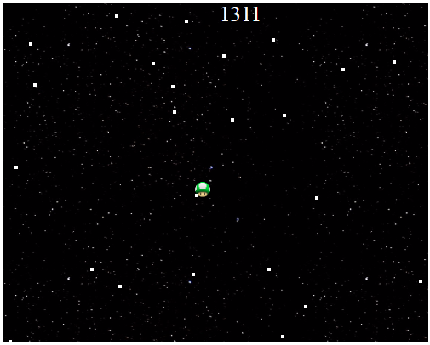
遊戲名稱:特訓50
這是一款訓練反應的遊戲，在限有的區域內，
需閃避飛來的子彈，秒數越高反應越快。
T特訓50

Slide 3
程式架構
主要是以jquery與javascript 語法呈現遊戲動作。
再利用css 排版遊戲畫面，顯示html上。
TEXT
TEXT

Slide 4
遊戲發想
現代遊戲畫質越來越好，遊戲反應要
求也越來越高，不只有遊戲要進步，
玩家也應該要進步。
TEXT
TEXT

Slide 5
謝謝大家

